Slide 1
PhotoMTG App
Ein Projekt von Daniel Tenbrink

Slide 2
Inhaltsverzeichnis
Ausgangslage
Problematik
Idee
Anforderungen
Projektorganisation
Quellcode
Aussichten

Slide 3
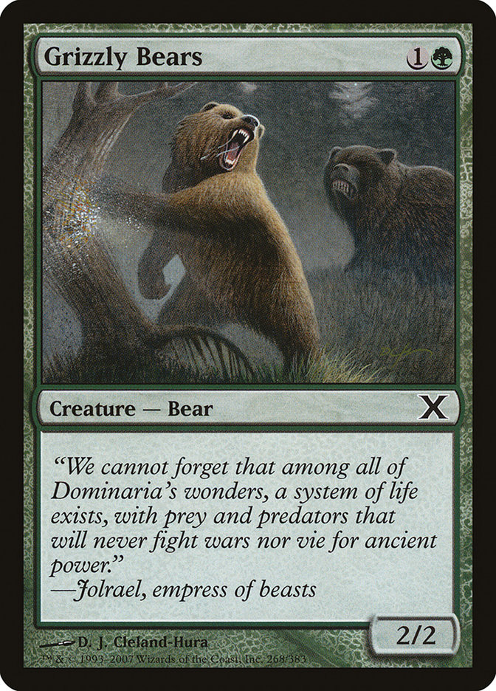
Ausgangslage
Was ist Magic the Gathering?
Sammelkartenspiel
Mehr als 30.000 verschiedene Karten
Wird im Format Commander mit mehreren Leuten gespielt

Slide 4

Problematik
Übersicht
Störung des Spielfluss
Benutzbarkeit
Zeitaufwand

Slide 5

Idee
Eine App programmieren die
Fotos von Karten aufnimmt
Diese Karten auf gängigen Seiten verwaltet
Cardmarket.com
Führende Seite im Raum Europa
Karten können verkauft und gekauft werden
Freie API zum Verwalten von Karten

Slide 6
Anforderung
Funktionale Anforderungen
Foto einer Karte aufnehmen
Analyse um welche Karte es sich handelt
Karte auf Webseite verwalten
Nichtfunktionale Anforderungen
Schnelligkeit
Genauigkeit
Intuitive Nutzung

Slide 7

Projektorganisation
Arbeitspakete
Fotoaufnahme
Textanalyse
Verwaltung

Slide 8
Projektorganisation - Fotoaufnahme
Interne Kamera
Arbeitsschritte
Android Funktion zur Aufnahme von Fotos
Erstellen eines Speicherorts für das Foto

Slide 9
Quellcode Demonstration Fotoaufnahme

Slide 10
Projektorganisation - Textanalyse
Google Cloud Vision
Arbeitsschritte
Nutzer bei Google-Projekt anmelden
Bild aus Speicher aufrufen
Senden des Bildes an Google Cloud Vision
Textanalyse durchführen
Speichern des Namens der Karte

Slide 11
Quellcode Demonstration Textanalyse

Slide 12
Projektorganisation - Verwaltung
Cardmarket API
Arbeitsschritte
Nutzer bei API anmelden
Kartensuche (ID)
Ergebnis auswerten
Verwaltung starten

Slide 14

Aussichten
Was ist noch zutun?
Kapselung (Photohandler, Cardmarkethandler)
Arbeitspaket Verwaltung implementieren
Design anpassen
Features
Manuelle Nutzung der Verwaltung
Aufrufen von Fotos aus der Galerie
Nutzerinteraktionen
Extra-Features
Erkennung der Edition
Karten-Bewertung

